Slide 1
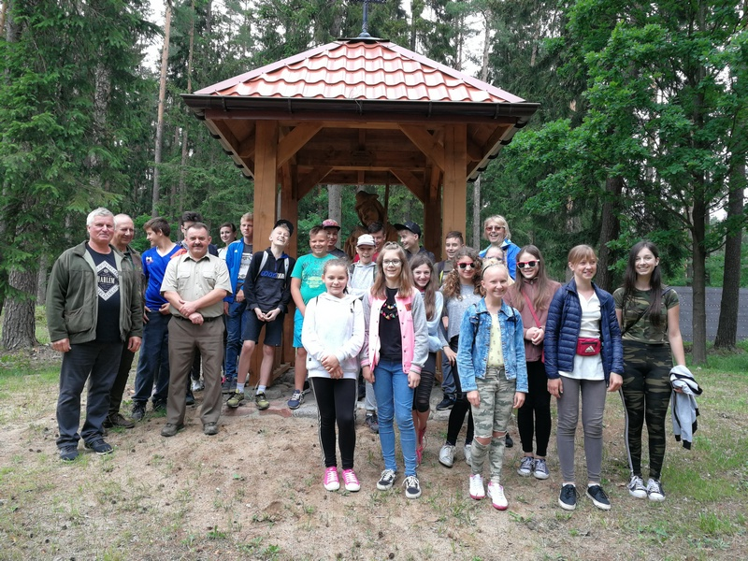
Wycieczka ekologiczna- spotkanie z leśnikami i myśliwymi

Slide 2
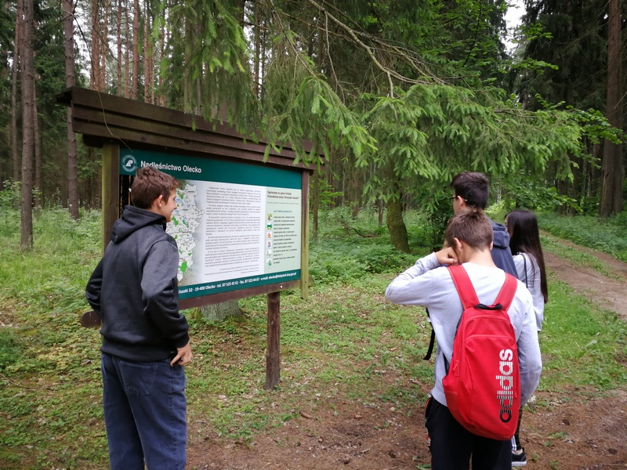
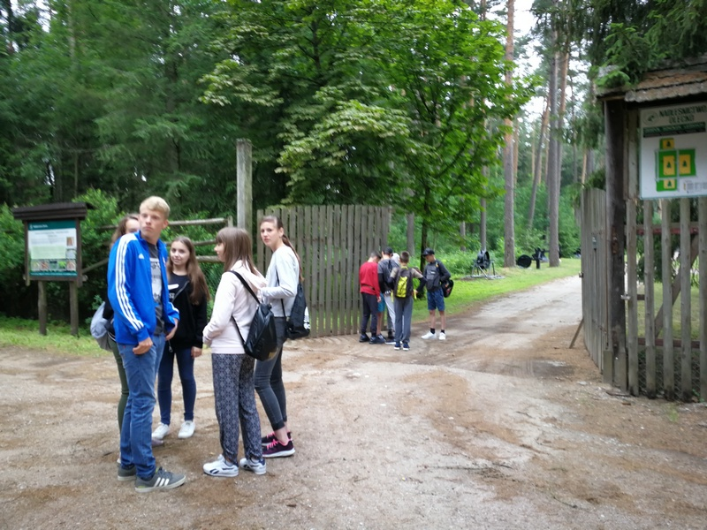
Nadleśnictwo Olecko- szkółka leśna

Slide 3
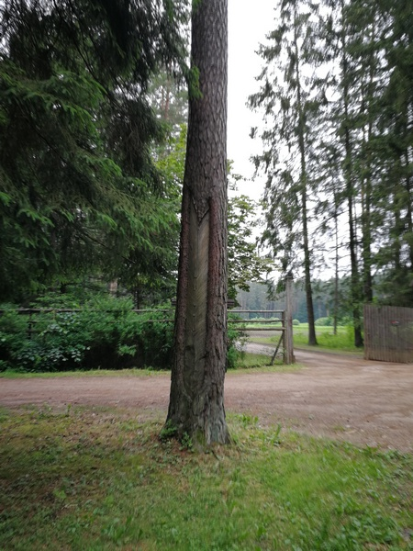
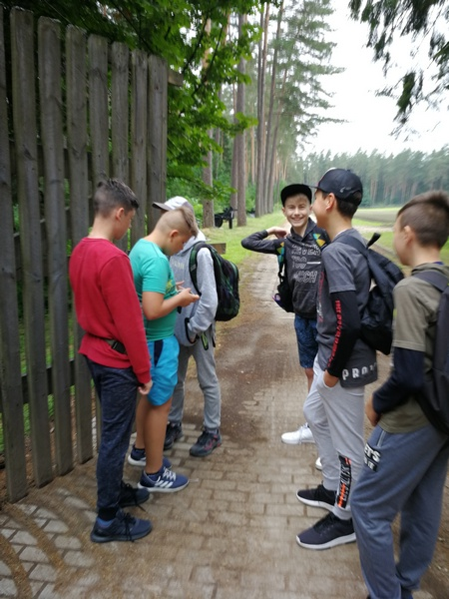
Mogliśmy obserwować pnie sosny zwyczajnej żywicowane w przeszłości metodą polską.

Slide 4
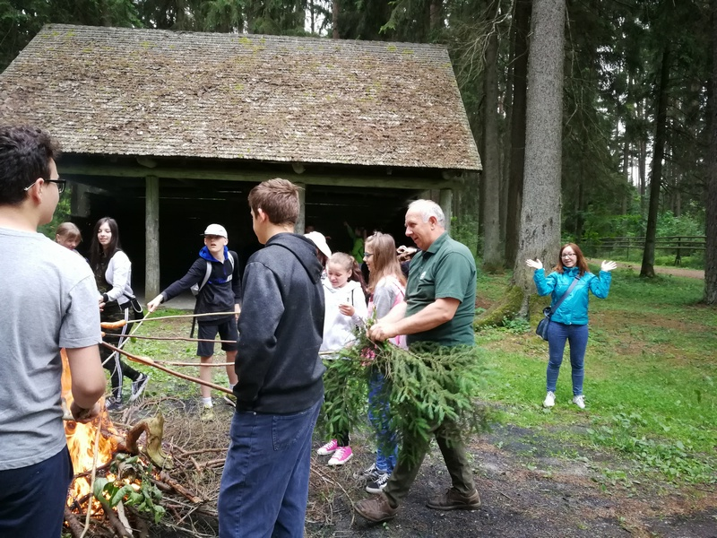
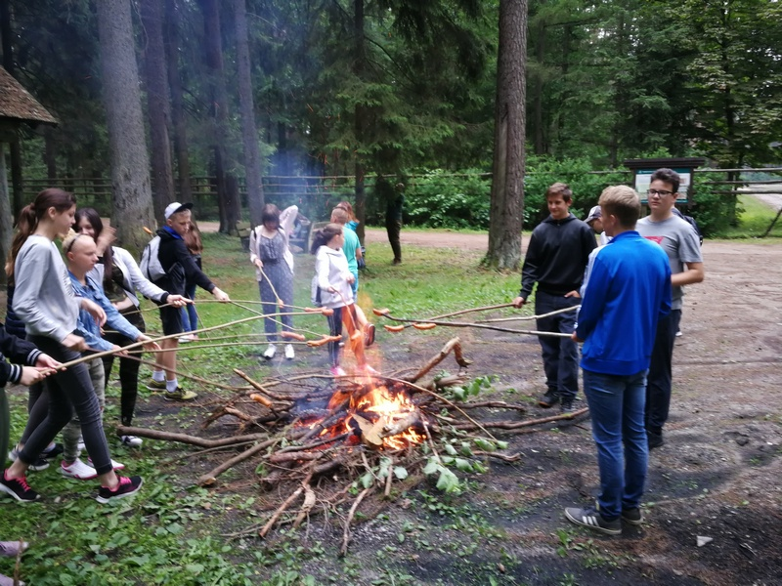
Reprezentanci Koła Łowieckiego „Żubr” okazali się niezwykle gościnni ☺

Slide 5
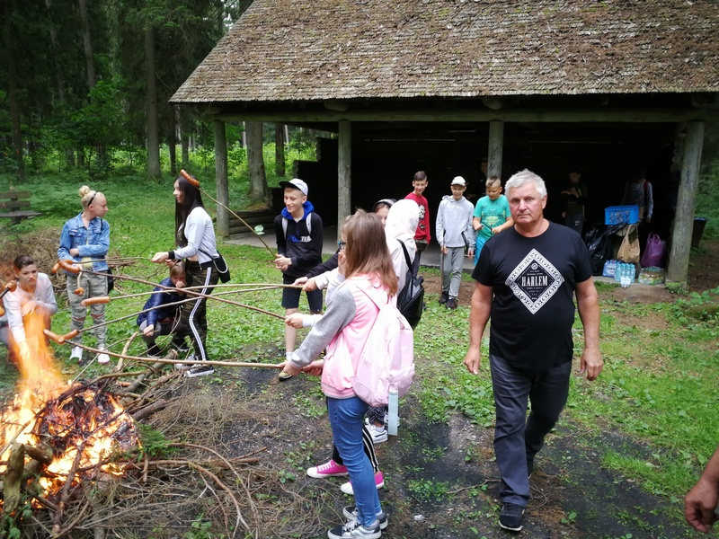
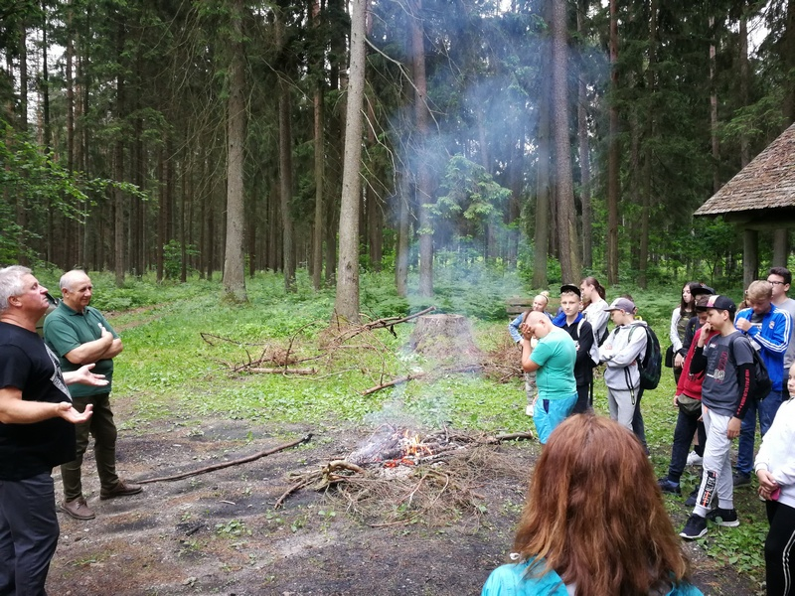
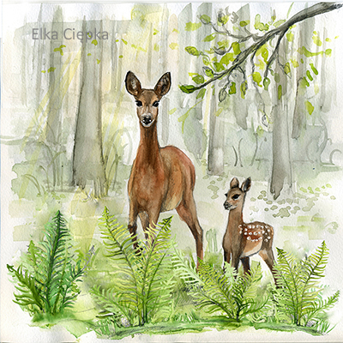
Ognisko, kiełbaski,
opowieści leśne …

Slide 6
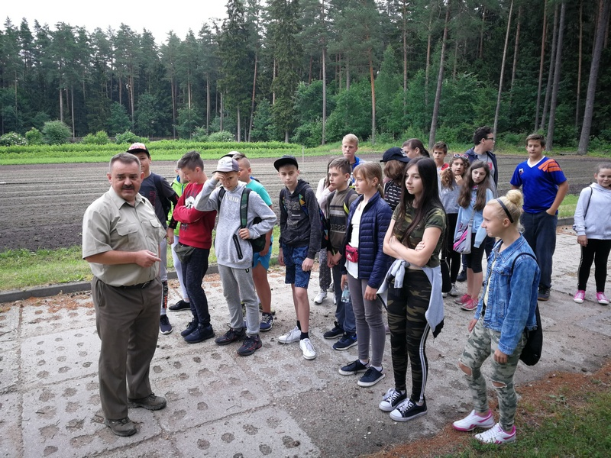
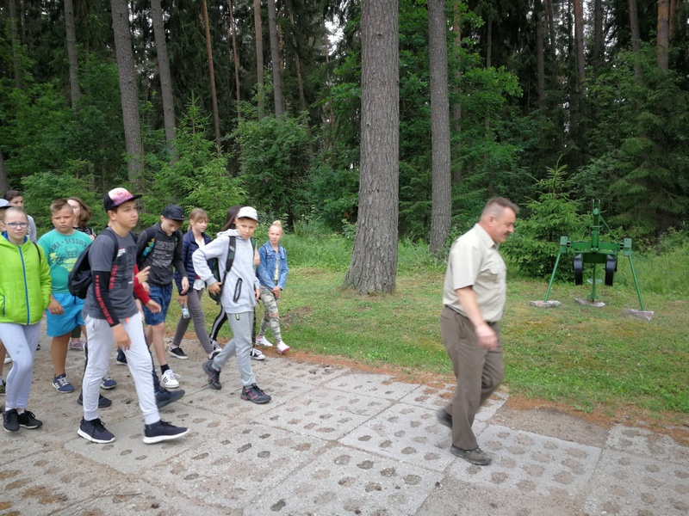
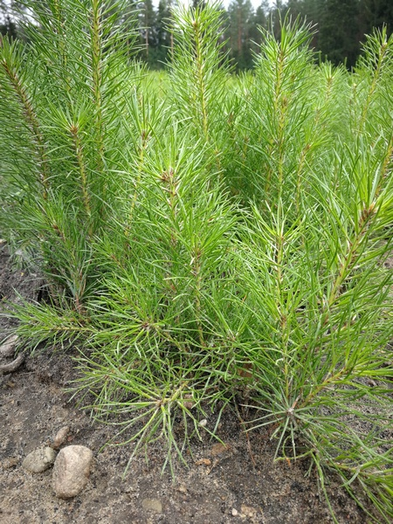
Wędrujemy w szkółce leśnej słuchając pana Pawła Jakubiaka o uprawie sadzonek drzew i krzewów.

Slide 7
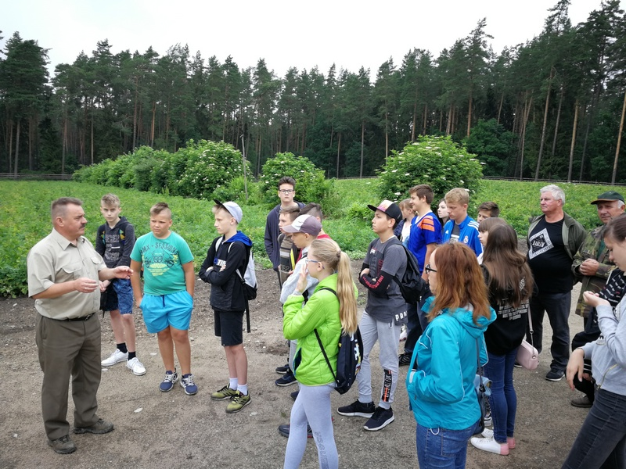
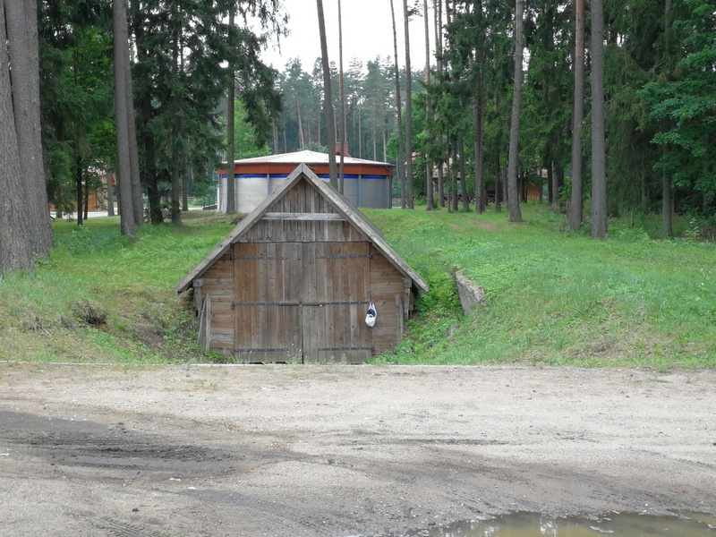
Magazyn sadzonek

Slide 8
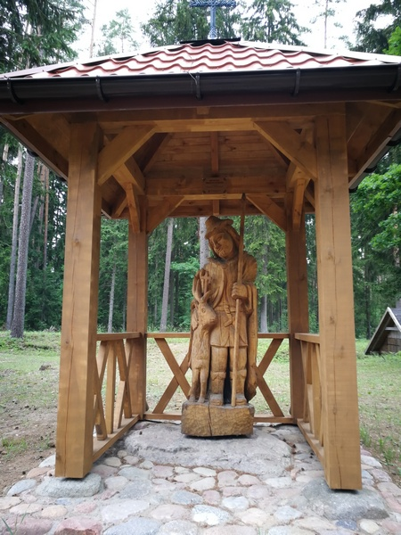
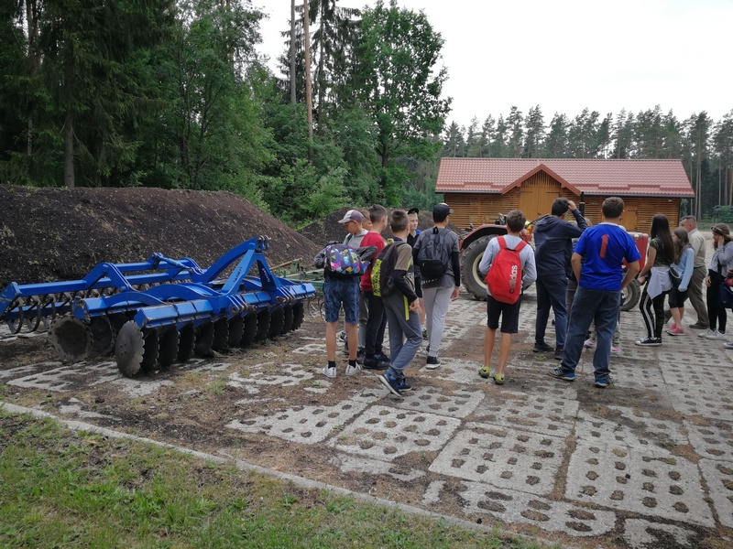
Poznajemy park maszynowy
w szkółce
Patron myśliwych
Święty Hubert

Slide 9
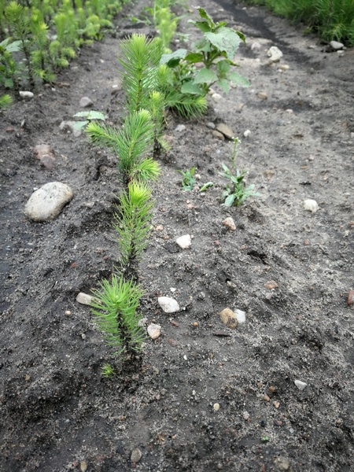
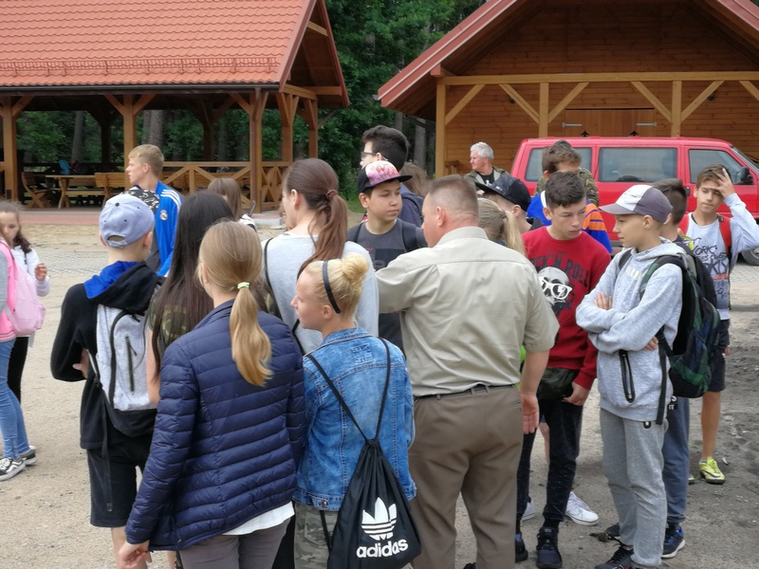
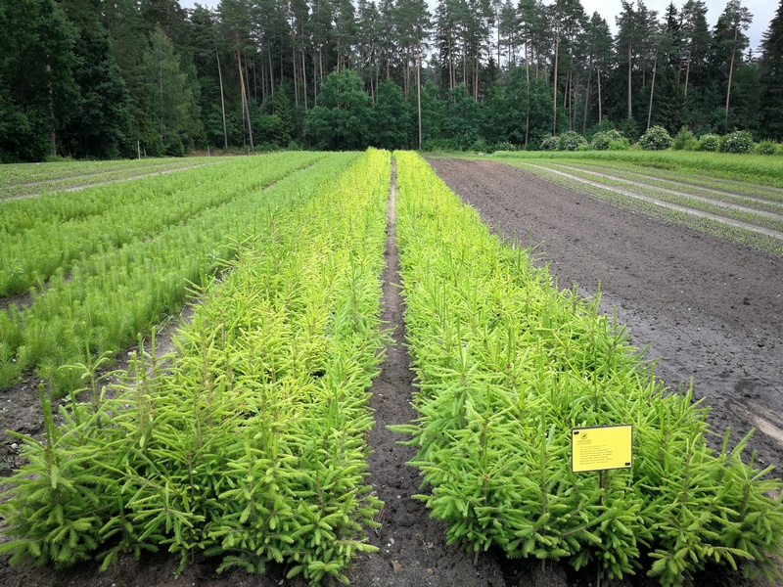
Obserwujemy fazy wzrostu
młodych drzewek

Slide 10
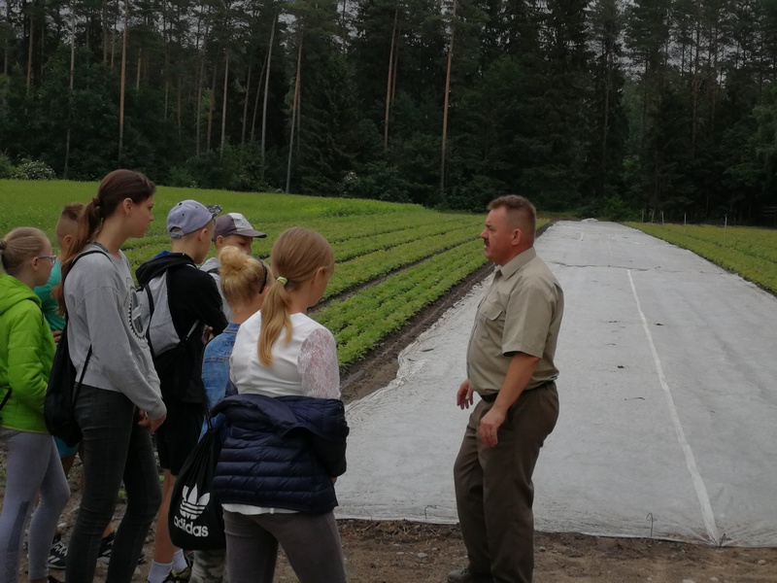
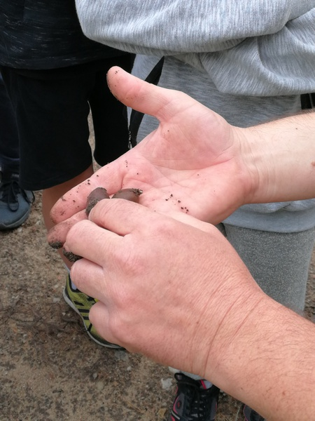
Odgadujemy
co to są za nasiona…

Slide 11
I wspólna fotka ☺

